Slide 1
Методические рекомендации по обучению детей основам безопасного поведения на дорогах
МБДОУ №43 г. Иркутск
Скородумова ОГ
Шкрадова ЛА

Slide 2
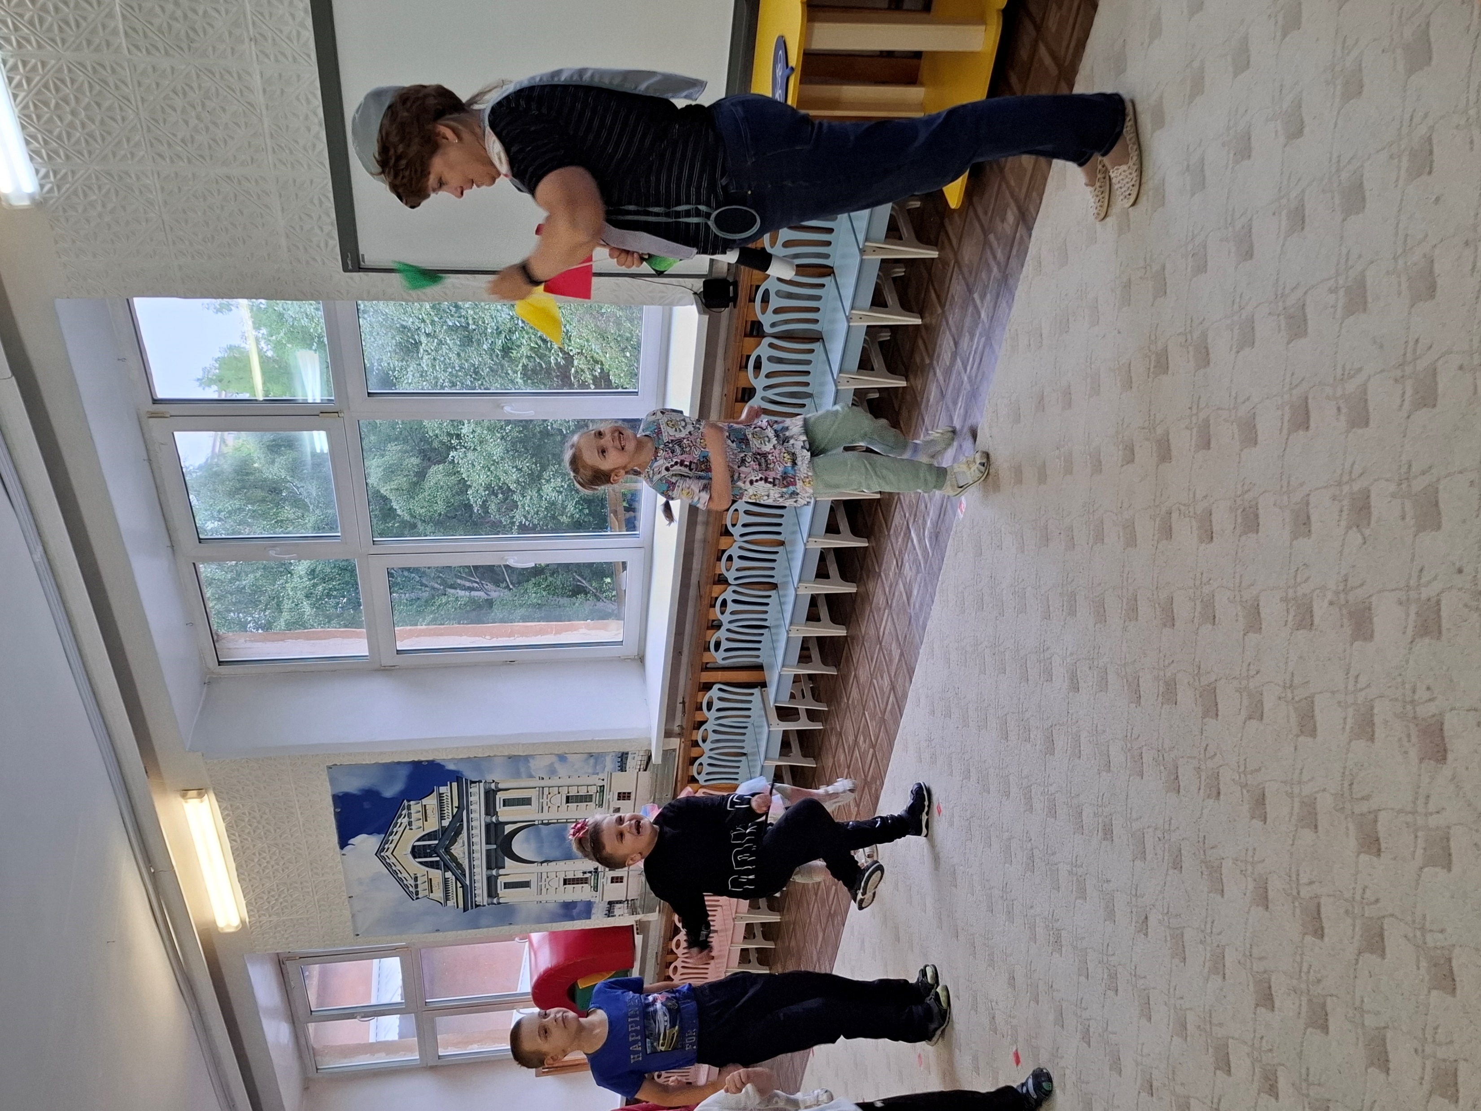
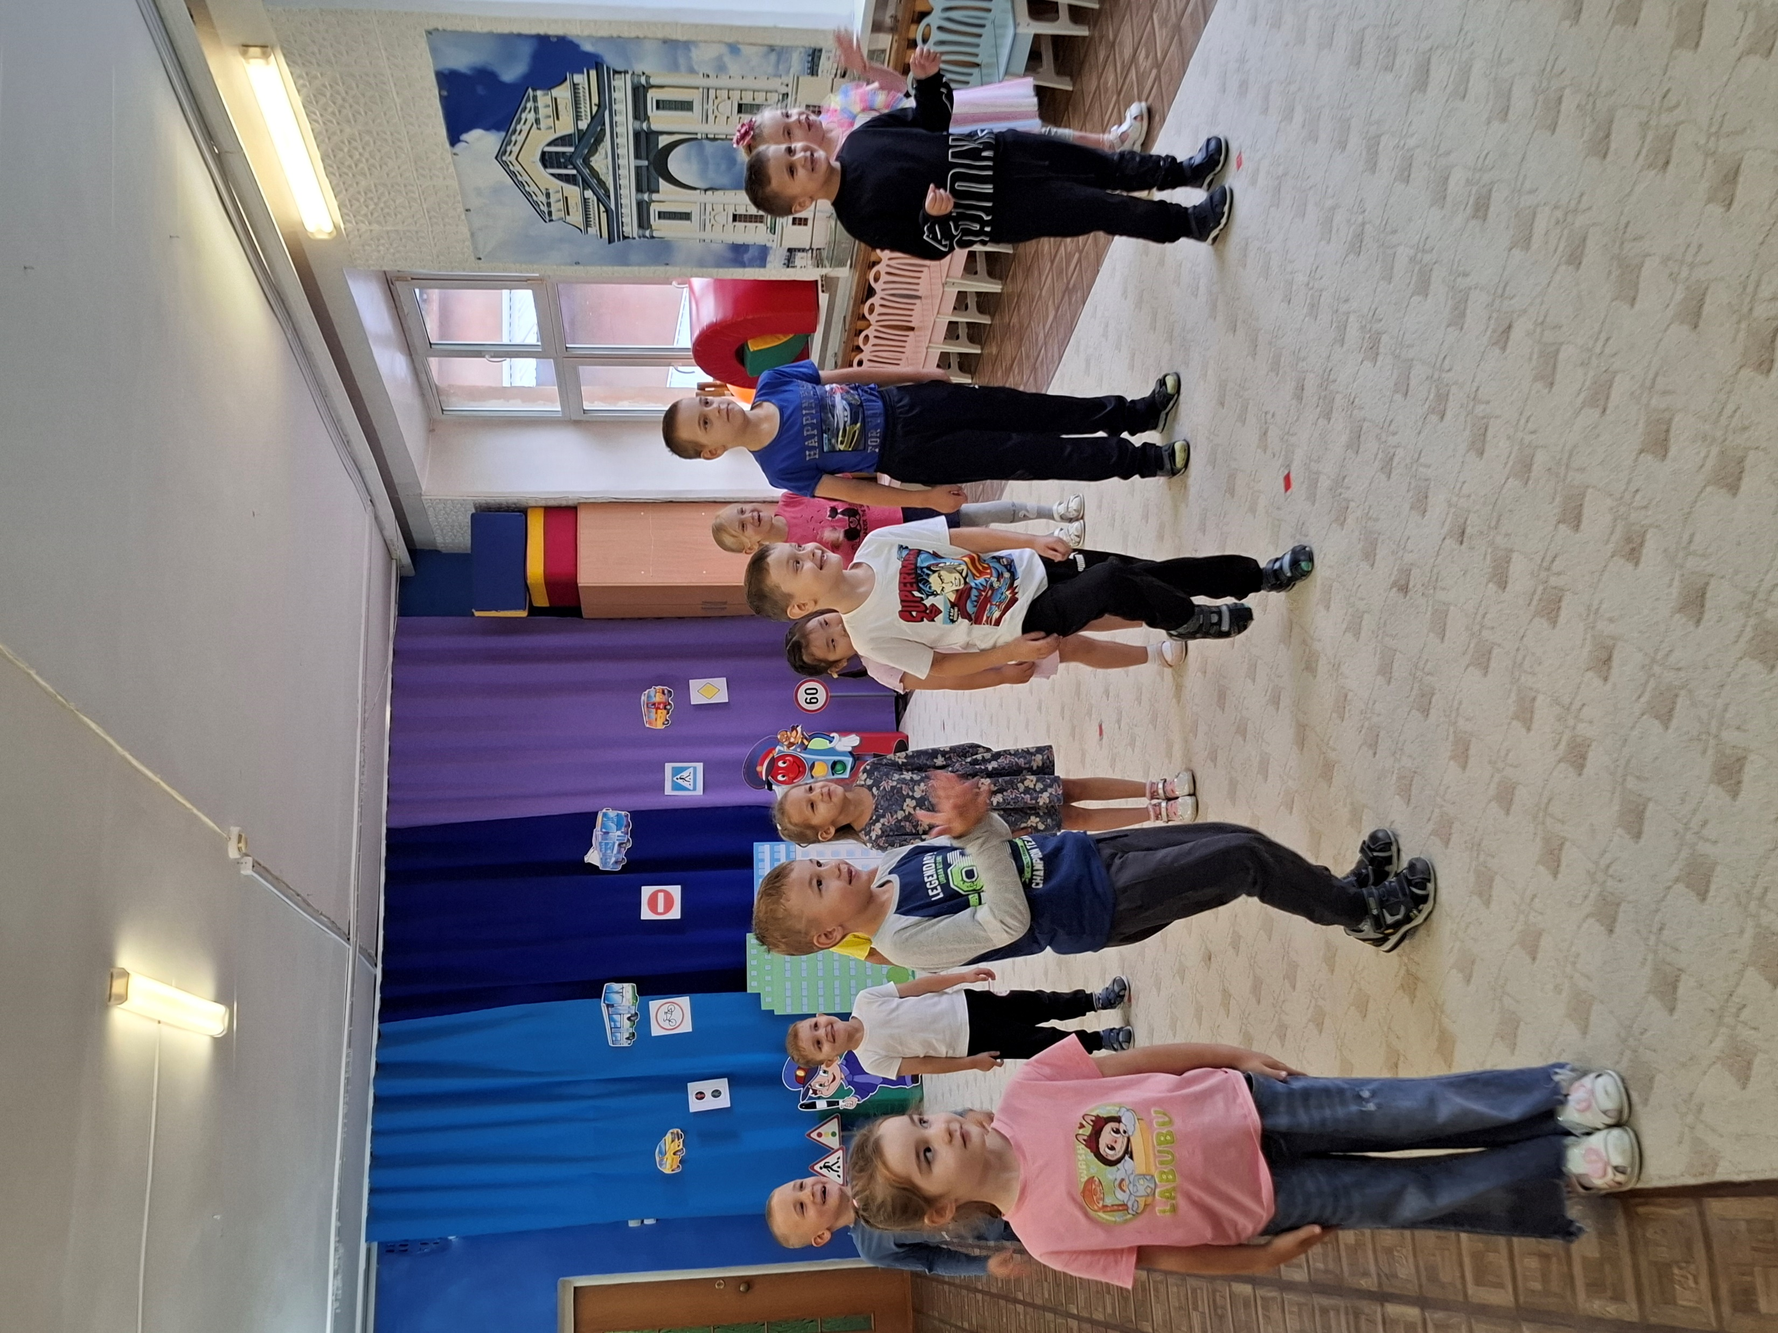
Цели:
Формирование устойчивых навыков безопасного поведения детей на улицах и дорогах.
Повышение уровня осведомленности детей о правилах дорожного движения.
Развитие способности предвидеть возможные опасные ситуации на дороге и избегать их
Воспитание культуры безопасного поведения среди участников дорожного движения

Slide 3
Задачи:
Обучение детей основным понятиям и терминам дорожной безопасности.
Освоение детьми навыков правильного перехода дороги и ориентирования в городской среде.
Привитие детям понимания важности соблюдения ПДД и ответственности каждого участника дорожного движения.
Подготовка родителей и педагогов к проведению занятий по формированию навыков безопасного поведения учащихся.
Организация профилактических мероприятий, направленных на снижение числа дорожно-транспортных происшествий с участием несовершеннолетних.
Создание условий для формирования устойчивого интереса детей к вопросам собственной безопасности на дорогах.
Эти цели и задачи направлены на повышение общей безопасности детей на дорогах и способствуют снижению риска возникновения аварийных ситуаций с участием юных участников дорожного движения.

Slide 4
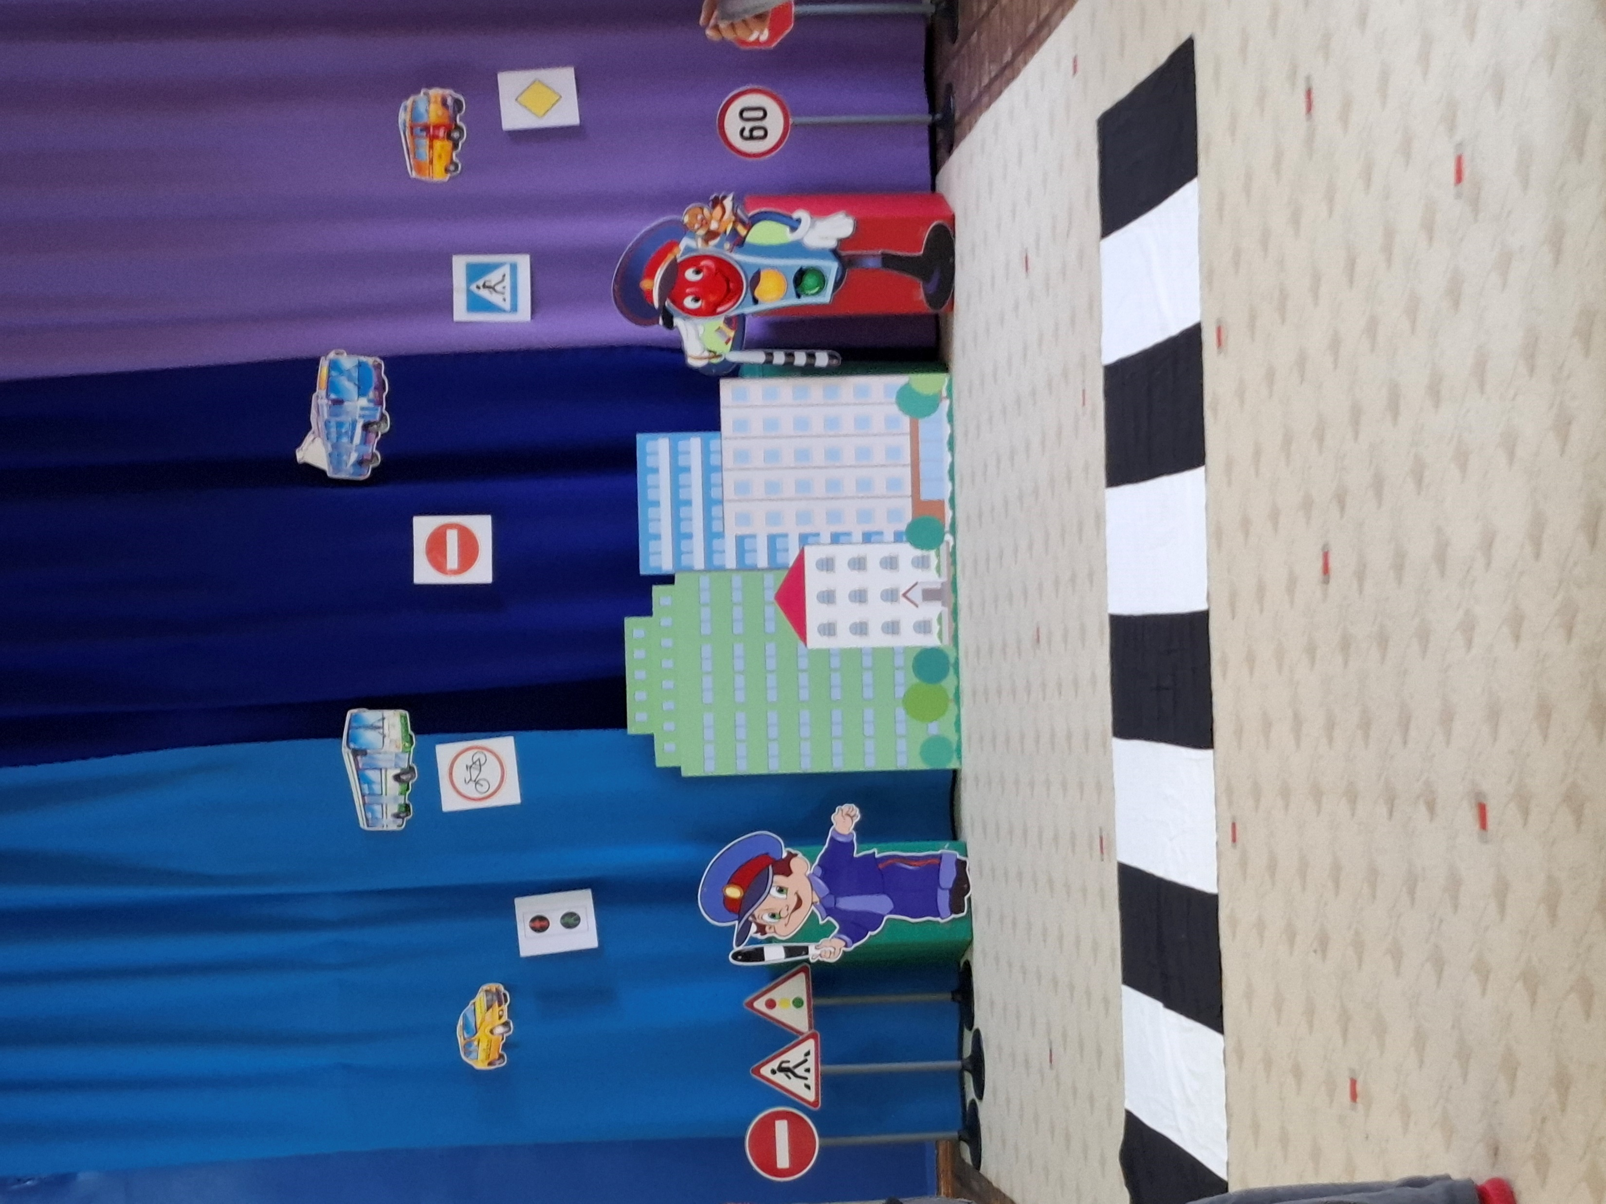
Темы:
Дорожная азбука
Светофорчик: правила движения для малышей
Безопасный путь ребенка
Азбука дорожного движения
Юный пешеход: уроки безопасности
Дорога без опасности
Веселый светофор: обучение правилам дорожного движения
Шаг навстречу безопасной дороге
Учимся ходить правильно

Slide 5
«Азбука дорожного движения» звучит лаконично, понятно и интересно одновременно. Оно отлично отражает суть проекта — знакомит детей с основными правилами и знаками дорожного движения, формируя необходимые знания и навыки безопасного поведения на улице.
Можно представить этот проект следующим образом:
Азбука дорожного движения
Цель: формирование у детей начальных классов знаний и практических навыков безопасного поведения на дорогах.
Ознакомление детей с дорожными знаками и сигналами светофора.
Объяснение основных понятий («пешеход», «проезжая часть», «обочина»).
Практическое освоение правил пересечения улиц и дорог.
Формирование навыков распознавания опасных дорожных ситуаций.
Развитие внимательности и осторожности на дороге.
Проект включает увлекательные занятия, игры и викторины, помогающие закрепить полученные знания в игровой форме. Каждый урок сопровождается яркими иллюстрациями, плакатами и наглядными пособиями, позволяющими лучше усвоить материал.
Таким образом, «Азбука дорожного движения» станет эффективным инструментом воспитания сознательных и внимательных пешеходов будущего поколения

Slide 6
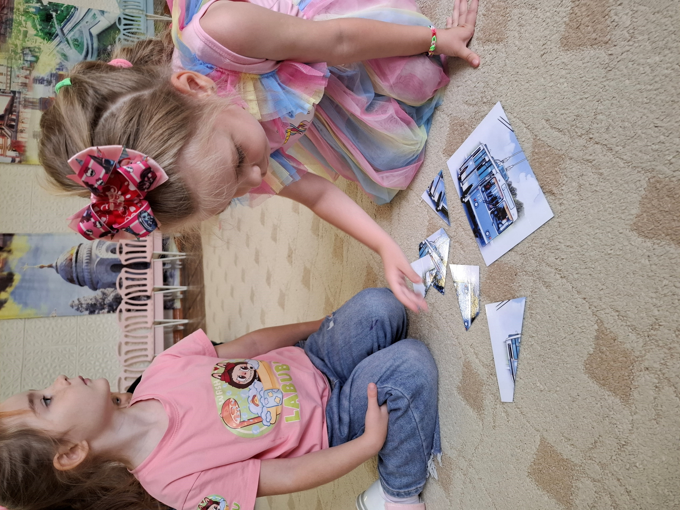
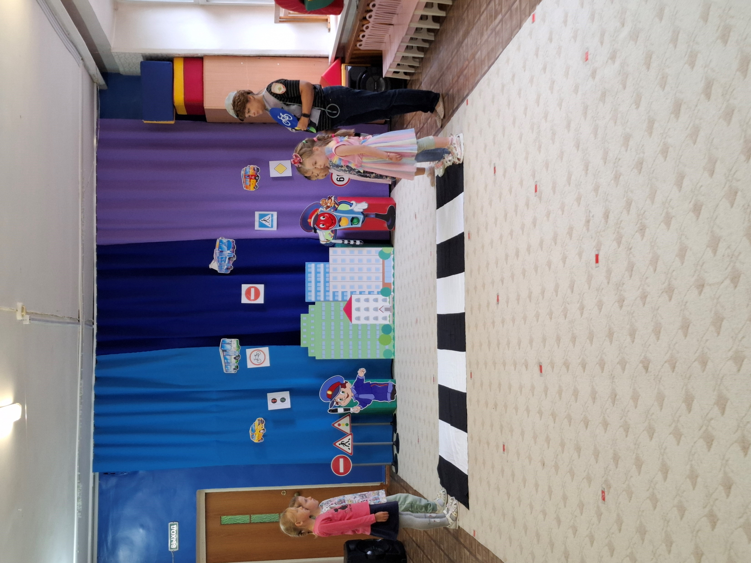

Slide 7
Юный пешеход: Уроки безопасности
Изучение основных знаков дорожного движения и сигналов светофора.
Закрепление знаний о правильной технике перехода улицы и соблюдении правил передвижения вдоль дорог.
Овладение приемами самообороны и реагирования на потенциально опасные ситуации на дорогах.
Развитие наблюдательности, внимания и осмотрительности на улицах.
Структура курса:
Блок 1. Основы дорожной грамотности
Что такое дорога?
Кто является участниками дорожного движения?
Как устроены знаки и сигналы светофора?
Блок 2. Безопасный переход улицы
Правила перехода регулируемого перекрестка.
Техника перехода нерегулируемого перекрёстка.
Переход улицы вне зоны видимости транспортных средств.
Блок 3. Опасные ситуации на дороге
Примеры опасных мест и действий.
Рекомендации по действиям в экстремальных ситуациях.
Контроль за поведением окружающих водителей и пешеходов.
Блок 4. Игры и практические задания
Интерактивные игровые упражнения.
Викторины и конкурсы на знание ПДД.
Тренажёры для закрепления материала.
Формы проведения уроков:
Занятия с использованием игровых методик.
Просмотр тематических мультфильмов и фильмов.
Проведение конкурсов рисунков и творческих работ.

Slide 8
